Slide 1
Психологическая подготовка учащихся к экзаменам

Slide 2
Экзамен – это испытание (?)
Любой экзамен является источником стресса
Задачи:
Выработать конструктивное отношение к экзамену,
Научиться воспринимать экзамен не как испытание, а как возможность проявить себя, улучшить оценки за год, приобрести экзаменационный опыт, стать более внимательными и организованными.

Slide 3
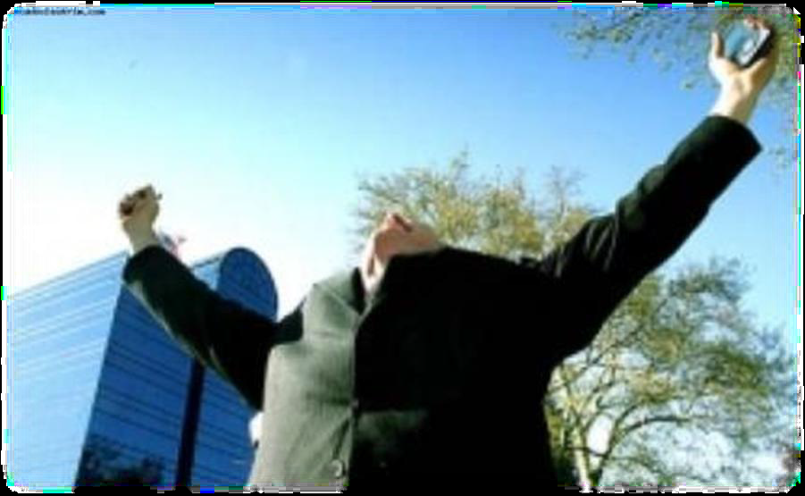
Настроиться на успех, удачу!
Важным шагом к успеху на экзамене является абсолютная уверенность в том, что цель будет достигнута.

Slide 4
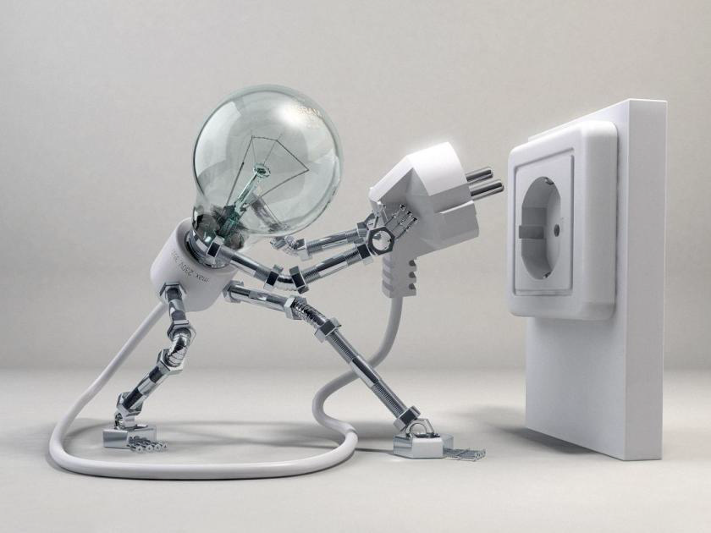
ПРИЁМЫ, МОБИЛИЗУЮЩИЕ ИНТЕЛЛЕКТУАЛЬНЫЕ ВОЗМОЖНОСТИ ШКОЛЬНИКОВ ПРИ ПОДГОТОВКЕ И СДАЧЕ ЭКЗАМЕНОВ

Slide 5
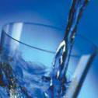
Перед экзаменом или во время него выпейте несколько глотков воды
Во время стресса происходит сильное обезвоживание организма. Это связано с тем, что нервные процессы происходят на основе электрохимических реакций, а для них необходимо достаточное количество жидкости. Ее недостаток резко снижает скорость нервных процессов.
В антистрессовых целях воду пьют за 20 минут до или через 30 минут после еды.
Лучше всего подходит минеральная вода, так как она содержит ионы калия или натрия, участвующие в электрохимических реакциях.
Можно пить просто чистую воду или зеленый чай.
Все остальные напитки с этой точки зрения бесполезны или вредны.

Slide 6
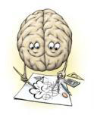
Обеспечьте гармоничную работу левого и правого полушария
В стрессовой ситуации у человека нарушается гармоничная работа левого (логическое) и правого (образное) полушарий. Если доминирует одно из них, то у человека снижается способность оптимально решать стоящие перед ним задачи.
Но можно восстановить гармонию или приблизиться к ней. Известно, что правое полушарие управляет левой половиной тела, а левое полушарие — правой половиной.
Эта связь действует в обоих направлениях, поэтому координация обеих частей тела приводит к координации полушарий мозга.

Slide 7
Это упражнение можно использовать при подготовке к экзаменам
Физическое упражнение, влияющее на гармонизацию работы левого и правого полушарий, называется «перекрестный шаг» и проводится следующим образом.
Имитируем ходьбу на месте, поднимая колено чуть выше, чем обычно.
Можно сделать это сидя, приподнимая ногу на носок, навстречу руке. Каждый раз, когда колено находится в наивысшей точке, кладем на него противоположную руку.
Одним словом, соприкасаются то левое колено с правой рукой, тот правое колено с левой рукой. Для эффективности в момент взмаха можно подниматься на опорной ноге на цыпочки.
Обязательное условие выполнения этого упражнения — двигаться не быстро, а в удобном темпе и с удовольствием.

Slide 8
Вариант упражнения «перекрестный шаг» в ситуации экзамена
Если нет возможности сделать «перекрестный шаг», а ситуация требует немедленной сосредоточенности, то можно применить следующий прием: нарисовать на чистом листе бумаги косой крест, похожий на букву «Х», и несколько минут созерцать его. Эффект будет слабее, чем от физических упражнений, однако поможет согласованности работы левого и правого полушарий.
Во время экзамена целесообразно повесить изображение косого креста на стене класса. Цвет не имеет значения, главное, чтобы он был изображен контрастно: темный на светлом фоне или наоборот.

Slide 9
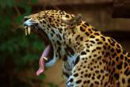
Зевота – зарядка для мозга!
Это мнение основано на растущем числе исследований, обнаруживающих тот факт, что зевота повышает эффективность работы ума.
Зевота буквально пригоняет дополнительную кровь непосредственно к мозгу.
Когда вы зеваете, ваши лицевые мускулы сильно сокращаются, а затем расслабляются, что вызывает приток богатой кислородом крови в префронтальную кору мозга.
Это участки мозга, которые отвечают за планирование, организацию, принятие решений и еще за множество других функций, связанных с человеческой активностью.
Как правильно зевать? Во время зевка обеими руками массировать круговыми движениями сухожилия (около ушей), соединяющие нижнюю и верхнюю челюсти. В этих местах находится большое количество нервных волокон. Для того чтобы оградить свой организм от кислородного голодания, достаточно 3–5 зевков.

Slide 10
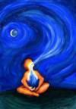
Поможет дыхательная гимнастика!
Успокаивающее дыхание –
выдох в два раза длиннее вдоха.
Мобилизующее дыхание –
вдох в два раза длиннее выдоха.
В случае сильного напряжения нужно перед началом экзамена применять технику успокаивающего дыхания в течение нескольких минут

Slide 11
УПРАЖНЕНИЯ ДЛЯ СНЯТИЯ СТРЕССА

Slide 12
Упражнение № 1 Этот комплекс очень прост и эффективен, для его выполнения вам не потребуется ничего, кроме стены.
Нахмурьте лоб, сильно напрягите лобные мышцы на 10
секунд; расслабьте их тоже на 10 секунд. Повторите
упражнение быстрее, напрягая и расслабляя лобные
мышцы с интервалом в 1 секунду. Фиксируйте свои
ощущения в каждый момент времени.
Крепко зажмурьтесь, напрягите веки на 10 секунд, затем
расслабьте — тоже на 10 секунд. Повторите упражнение
быстрее.
Наморщите нос на 10 секунд. Расслабьте. Повторите
быстрее.
Крепко сожмите губы. Расслабьте. Повторите быстрее.
Сильно упритесь затылком в стену, пол или кровать.
Расслабьтесь. Повторите быстрее.
Упритесь в стену левой лопаткой, пожмите плечами.
Расслабьтесь. Повторите быстрее.
Упритесь в стену правой лопаткой, пожмите плечами.
Расслабьтесь. Повторите быстрее.

Slide 13
Упражнение № 2 Если обстановка вокруг накалена и вы чувствуете, что теряете самообладание, этот комплекс можно выполнить прямо на месте, за столом, практически незаметно для окружающих.
Так сильно, как можете, напрягите пальцы ног. Затем расслабьте их.
Напрягите и расслабьте ступни ног и лодыжки.
Напрягите и расслабьте икры.
Напрягите и расслабьте колени.
Напрягите и расслабьте бедра.
Напрягите и расслабьте живот.
Расслабьте спину и плечи.
Расслабьте кисти рук.
Расслабьте предплечья.
Расслабьте шею.
Расслабьте лицевые мышцы.
Посидите спокойно несколько минут, наслаждаясь полным покоем.
Когда вам покажется, что медленно плывете, — вы полностью
расслабились.

Slide 14
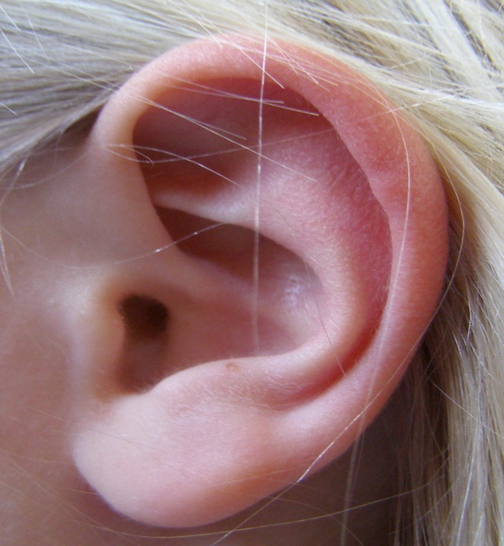
Упражнение № 3 САМОМАССАЖ УШНЫХ РАКОВИН
○ Ещѐ в трактатах китайской народной медицины говорилось, что в
ушной раковине происходит «скопление главных линий», при помощи
которых наружное ухо связано с другими органами. Древние египтяне
и греки считали, что ушная раковина связана с мозговыми
образованиями и внутренними органами.
○ Первую в мире полную топографическую карту точек и зон на коже
ушной раковины, которые являются проекцией определенных частей
тела и внутренних органов, опубликовал лионский врач П. Ножье в
1956 году.
○ А в 1969 году он высказал гениальное предположение, полностью
подтвердившееся в дальнейшем, согласно которому ухо напоминает
по своему виду эмбрион, находящийся в утробе матери, причем тело
человека проецируется на ушной раковине так же, как проецируется
на коре головного мозга.
Помассируйте области
мочек уха в течение
2-3 минут

Slide 15
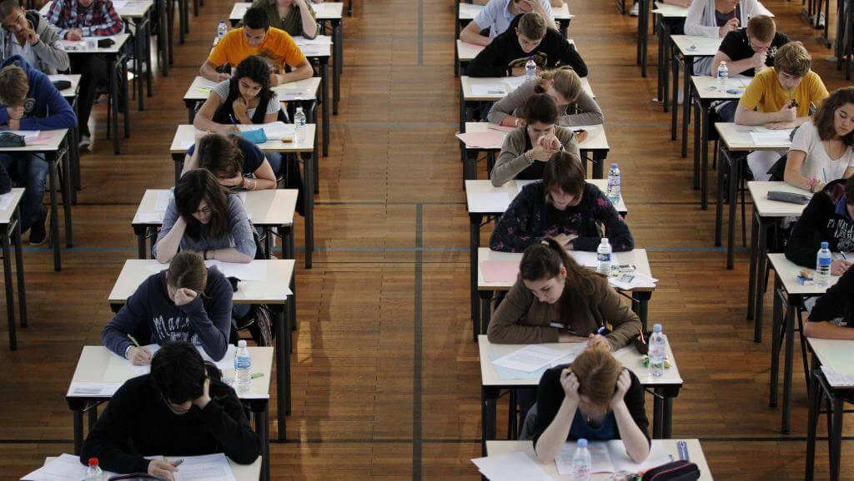
Как вести себя во время сдачи экзаменов в форме ЕГЭ?
Будь внимателен!
Соблюдай правила поведения на
экзамене!
Сосредоточься!
Не бойся!
Начни с лѐгкого!
Пропускай!

Slide 16
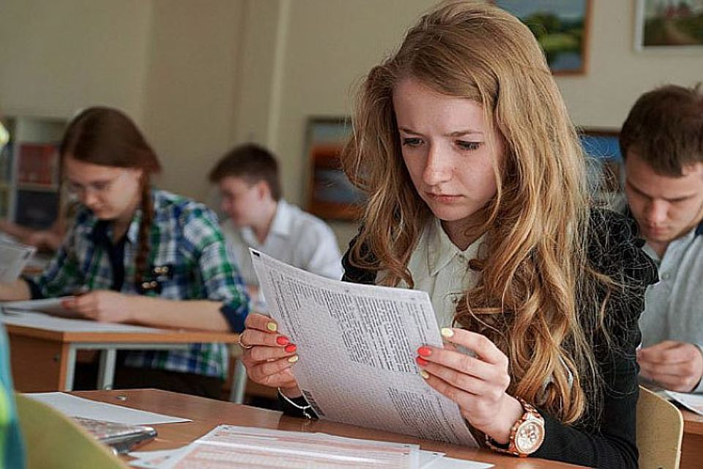
Как вести себя во время сдачи экзаменов в форме ЕГЭ?
Читай задание до конца!
Думай только о текущем задании!
Исключай!
Запланируй два круга!
Угадывай!
Проверяй!
Не огорчайся!

Slide 17
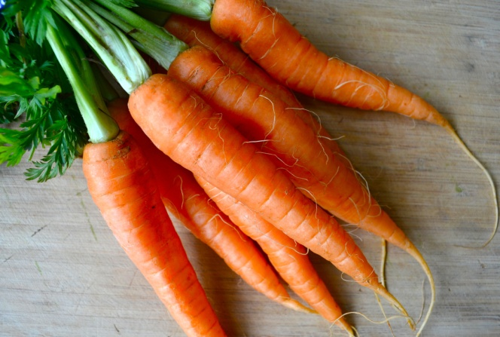
Продукты, улучшающие ПАМЯТЬ
МОРКОВЬ - особенно облегчает
заучивание чего-либо наизусть за
счет того, что стимулирует обмен
веществ в мозге. Перед экзаменом
съешьте тарелку тертой моркови с
растительным маслом.

Slide 18
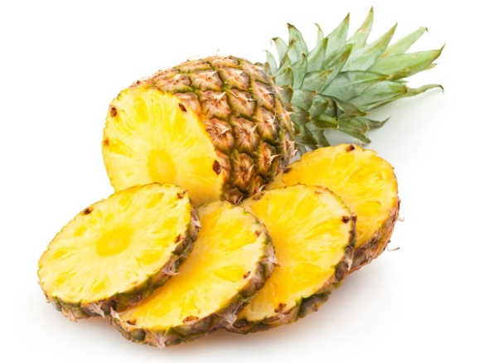
Продукты, улучшающие ПАМЯТЬ
АНАНАС - любимый фрукт театральных и
музыкальных звезд. Тот, кому необходимо
удерживать в памяти большой объем
текста или нотных знаков, нуждается в
большом количестве витамина C, который
в достаточном количестве содержится в
этом фрукте. Кроме того, в ананасе очень
мало калорий (100г. - 56 кал.). Достаточно
выпивать 1 стакан ананасового сока в
день.

Slide 19
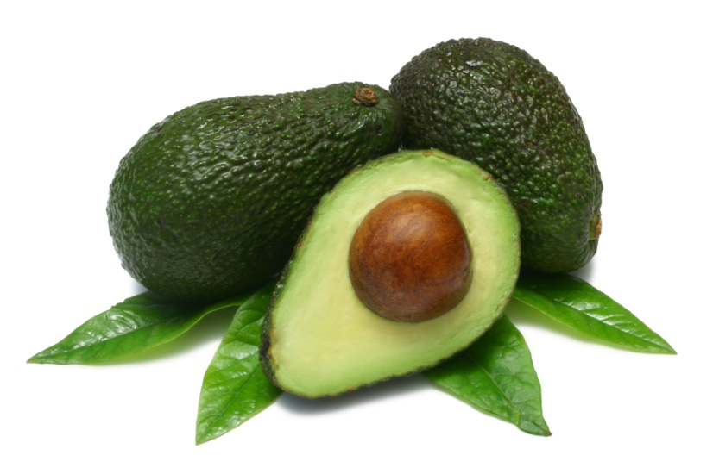
Продукты, улучшающие ПАМЯТЬ
АВОКАДО - источник энергии для
кратковременной памяти
(например, при составлении
планов, расписаний, списков
покупок и т. д.) за счет высокого
содержания жирных кислот.
Достаточно 1/2 плода.

Slide 20
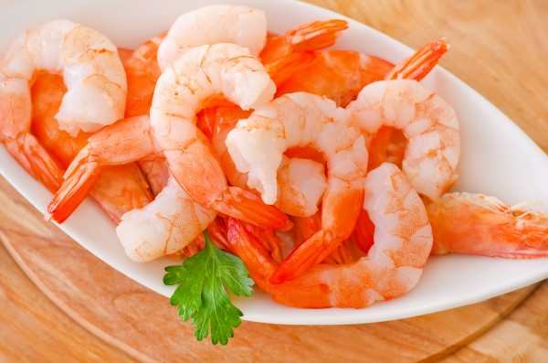
Продукты, улучшающие ВНИМАНИЕ
КРЕВЕТКИ - деликатес для мозга:
снабжают организм важнейшими
жирными кислотами, которые не
дадут вашему вниманию
ослабнуть. Достаточно 100 г. в
день. Обратите внимание: солить
только после кулинарной
обработки (варки или жарки).

Slide 21
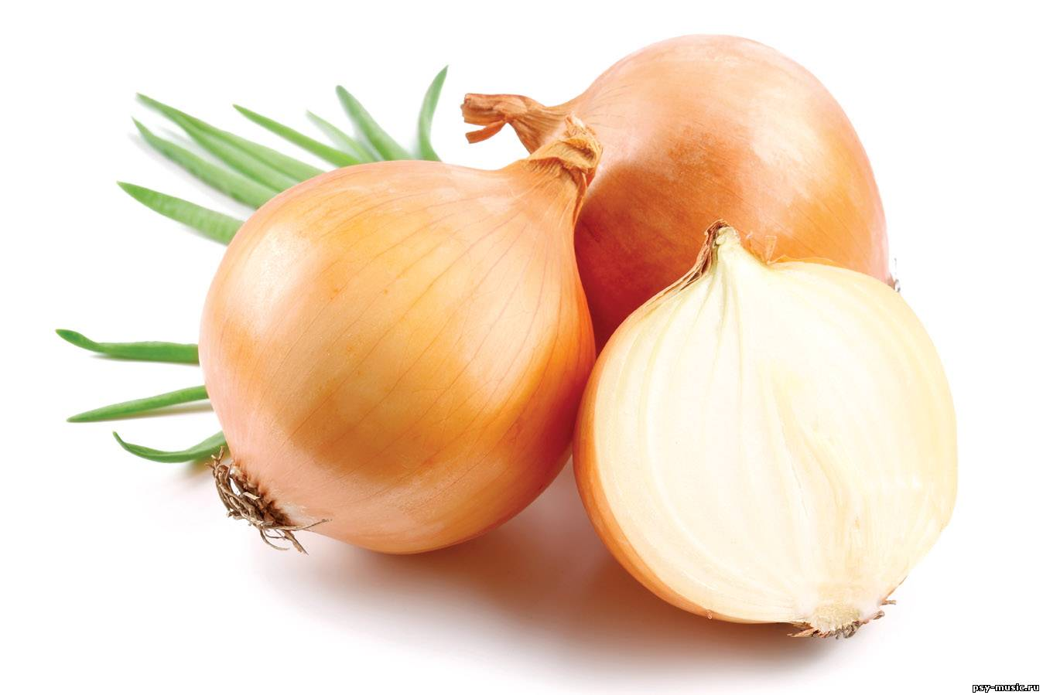
Продукты, улучшающие ВНИМАНИЕ
ЛУК РЕПЧАТЫЙ помогает при
умственном переутомлении и
психической усталости.
Способствует разжижению крови,
улучшает снабжение мозга
кислородом. Доза: минимум 1/2
луковицы ежедневно.

Slide 22
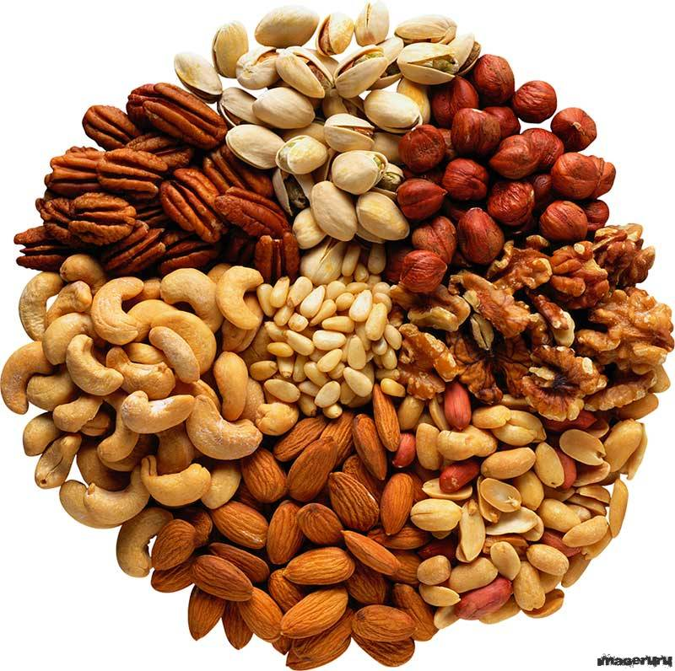
Продукты, улучшающие ВНИМАНИЕ
ОРЕХИ особенно хороши, если Вам
предстоит умственный "марафон"
(доклады, конференции,
концерты).
Укрепляют нервную систему,
стимулируют деятельность мозга.

Slide 23
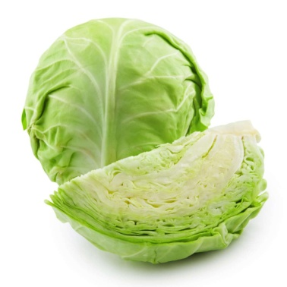
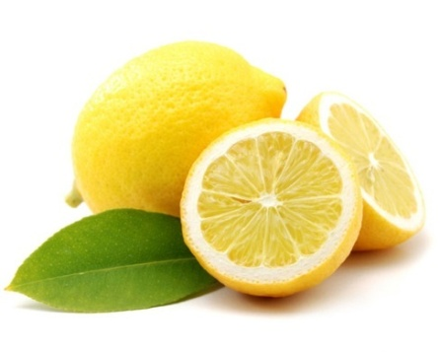
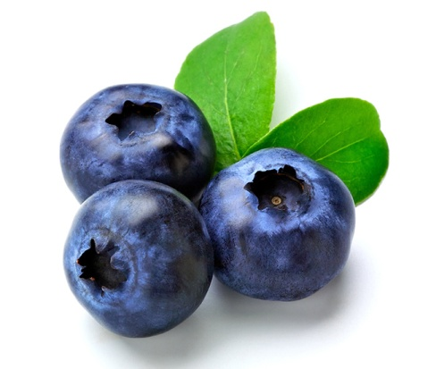
Продукты, которые помогут успешно грызть гранит науки
КАПУСТА – снимает
нервозность.
ЛИМОН – освежает мысли и облегчает восприятие информации.
ЧЕРНИКА – способствует кровообращению мозга.

Slide 24
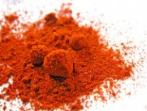
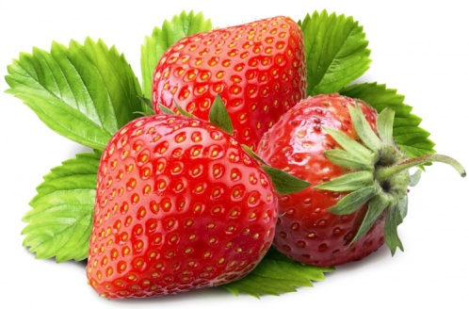
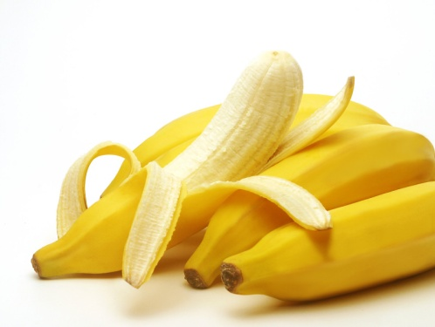
ВЛИЯНИЕ ПИЩИ НА ЭМОЦИИ
ПАПРИКА – способствует выделению «гормона счастья»-эндорфина.
КЛУБНИКА – быстро нейтрализует отрицательные эмоции.
БАНАНЫ содержат серотонин–вещество, необходимое мозгу, чтобы тот просигнализировал: «Вы счастливы».

Slide 25
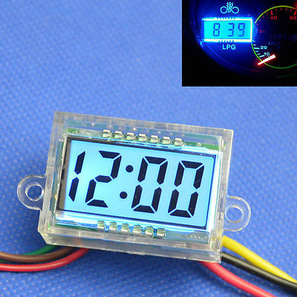
ВАЖНО:
Последние 12 часов перед экзаменом
должны уйти на подготовку организма,
а не знаний.

Slide 26
Спасибо за внимание! Ни пуха, ни пера!!!

